Slide 1
algoritmi su array ricerca e ordinamento Alberto Ferrari

Slide 2
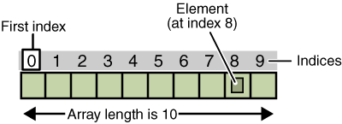
array
struttura statica omogenea
non in tutti i linguaggi … array dinamici
accesso diretto a ogni elemento attraverso l’indice
complessità dell’accesso O(1)

Slide 3
algoritmo di visita
percorrere una e una sola volta tutti gli elementi
void visita_array(int a[], int n) {
for (int i = 0; i < n; i++)
elabora(a[i]);
}
se elabora ha complessità x passi la complessità dell’algoritmo risulta: 1+n(1+x+1)+1 = (x+2)n+2 = O(n)

Slide 4
ricerca
stabilire se un valore è presente all’interno dell’array restituendo l’indice dell’elemento o -1 se non presente
ricerca sequenziale (lineare): algoritmo per trovare un elemento in un insieme non ordinato
si effettua la scansione dell'array sequenzialmente
ricerca binaria (dicotomica): algoritmo per trovare un elemento in un insieme ordinato
si inizia la ricerca dall'elemento centrale, si confronta questo elemento con quello cercato:
se corrisponde, la ricerca termina con successo
se è superiore, la ricerca viene ripetuta sugli elementi precedenti
se è inferiore, la ricerca viene ripetuta sugli elementi successivi

Slide 5
ricerca sequenziale
int linearSearch(int array[],
int size, int val) {
for (int i=0;i<size;++i)
if (array[i]==val)
return i;
return -1;
}
complessità computazionale
caso peggiore О(n)
caso ottimo O(1)
caso medio O(n/2)

Slide 6
ricerca binaria
int binarySearch(int array[], int size,
int val) {
int first, last, medium;
first = 0;
last = size - 1;
while(first <= last) {
medium = (first + last) / 2;
if(array[medium] == val)
return medium; // value found
if(array[medium] < val)
first = medium + 1;
else
last = medium - 1;
}
return -1; // not found
}
complessità computazionale
caso peggiore О(log2n)
caso ottimo O(1)
caso medio O(log2n)

Slide 7
ordinamento
array – algoritmi di

Slide 8
sort
l’ordinamento degli elementi di un array avviene considerando il valore della chiave primaria
negli esempi le chiavi sono interi e la relazione d'ordine totale è <=
caratteristiche degli algoritmi di ordinamento:
efficienza (complessità computazionale)
stabilità: l’algoritmo è stabile se non altera l'ordine relativo di elementi dell'array aventi la stessa chiave primaria
sul posto: l’algoritmo opera sul posto se la dimensione delle strutture ausiliarie di cui necessita è indipendente dal numero di elementi dell'array da ordinare
https://www.toptal.com/developers/sorting-algorithms/

Slide 9
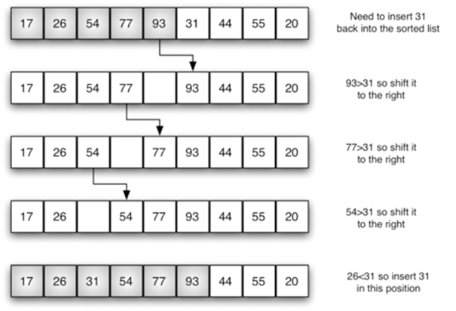
insertion sort
al generico passo i l’array è considerato diviso in
una sequenza di destinazione a[0] ... a[i - 1] già ordinata
una sequenza di origine a[i] ... a[n - 1] ancora da ordinare
l'obiettivo è di inserire il valore contenuto in a[i] al posto giusto nella sequenza di destinazione facendolo scivolare a ritroso, in modo da ridurre la sequenza di origine di un elemento

Slide 10
insertion sort
void insertsort(int array[], int size) {
int i, j, app;
for (i=1; i<size; i++) {
app = array[i];
j = i-1;
while (j>=0 && array[j]>app) {
array[j+1] = array[j];
j--;
}
array[j+1] = app;
}
return;
}
sul posto
stabile
complessità O(n²)
efficiente su array già parzialmente ordinati

Slide 11
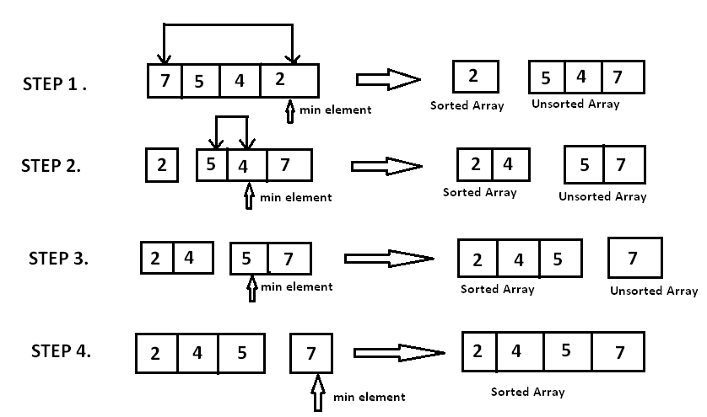
selection sort
al generico passo i vede l'array diviso in:
una sequenza di destinazione a[0] ... a[i - 1] già ordinata
una sequenza di origine a[i] ... a[n - 1] da ordinare
l’obiettivo è scambiare il valore minimo della seconda sequenza con il valore contenuto in a[i] in modo da ridurre la sequenza di origine di un elemento

Slide 12
selection sort
void selectsort(int array[],int size){
int i,j,min;
for (i=0; i<size; i++) {
min = i;
for (j=i+1; j<size; j++)
if (array[min]> array[j])
min = j;
if (min != i)
swap(array[i],array[min]);
}
}
sul posto
non stabile
complessità O(n²)
void swap(int &x, int &y) {
int temp = x;
x = y;
y = temp;
}

Slide 13
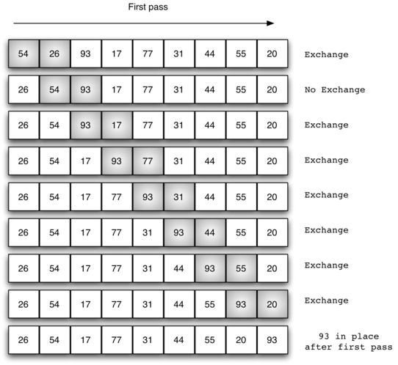
bubblesort
al generico passo i vede l'array diviso in:
una sequenza di destinazione a[0] ... a[i - 1] già ordinata
una sequenza di origine a[i] ... a[n - 1] da ordinare
l’obiettivo è di far emergere il valore minimo della sequenza di origine confrontando e scambiando sistematicamente i valori di elementi adiacenti a partire dalla fine dell’array, in modo da ridurre la sequenza di origine di un elemento
sul posto
stabile
complessità O(n²)
efficiente per array parzialmente ordinati (versione ottimizzata)

Slide 14
bubble sort
versione semplificata
void bubble_sort(int array[], int size) {
int i,last;
for (last = size - 1; last > 0; last-- ){
for (i=0; i<last; i++){
if (array[i]>array[i+1])
swap(array[i], array[i+1]);
}
}
}
se non avvengono scambi l’array risulta ordinato
void bubble_sort(int array[], int size) {
int i,last;
bool swapped;
for (last = size - 1; last > 0; last-- ){
swapped = false;
for (i=0; i<last; i++){
if (array[i]>array[i+1])
swap = true;
swap(array[i], array[i+1]);
}
if (!swapped)
return;
}
}

Slide 15
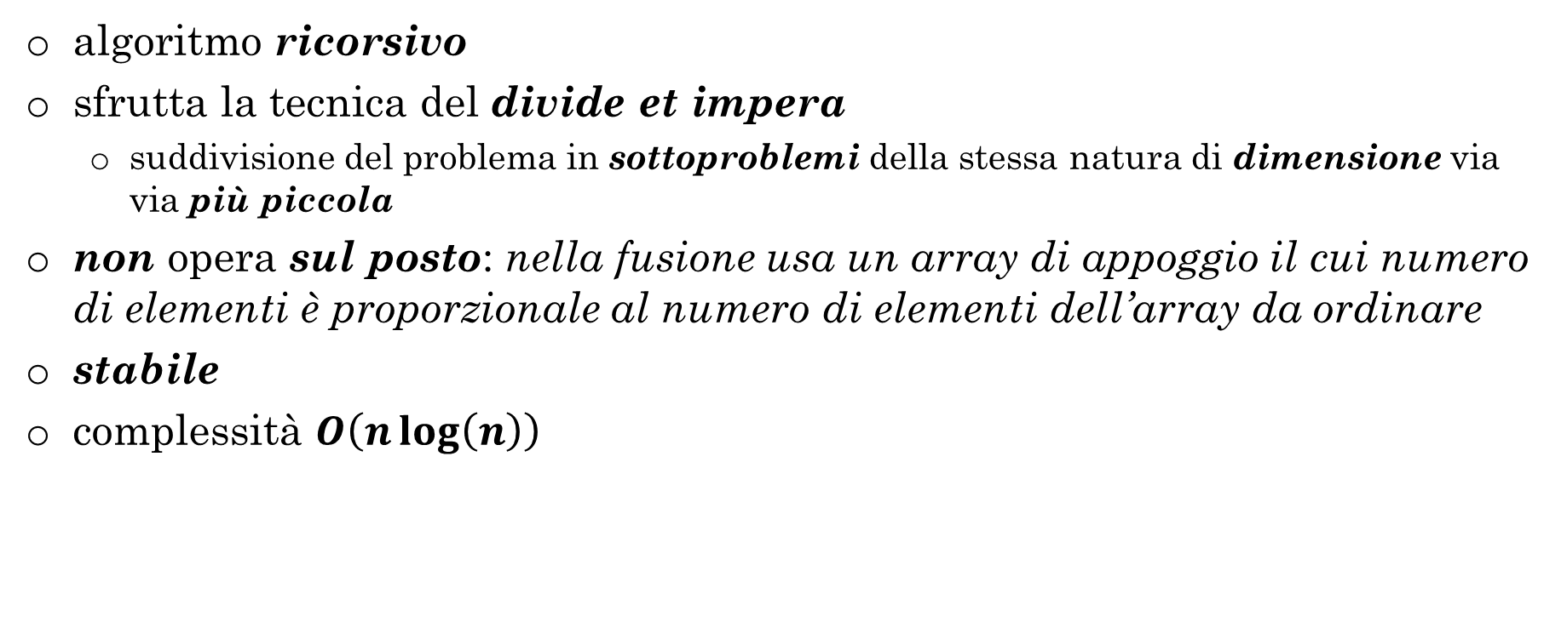
merge sort
algoritmo ricorsivo
sfrutta la tecnica del divide et impera
suddivisione del problema in sottoproblemi della stessa natura di dimensione via via più piccola
non opera sul posto: nella fusione usa un array di appoggio il cui numero di elementi è proporzionale al numero di elementi dell’array da ordinare
stabile
complessità $O\left(n\log\left(n\right)\right)$

Slide 16
merge sort
se la sequenza da ordinare ha lunghezza 0 o 1, è ordinata
altrimenti la sequenza viene divisa (divide) in due metà (se numero dispari di elementi la prima ha un elemento in più della seconda)
ogni sottosequenza viene ordinata, applicando ricorsivamente l'algoritmo (impera)
le due sottosequenze ordinate vengono fuse (combina)
si estrae ripetutamente il minimo delle due sottosequenze e lo si pone nella sequenza in uscita, che risulterà ordinata

Slide 17
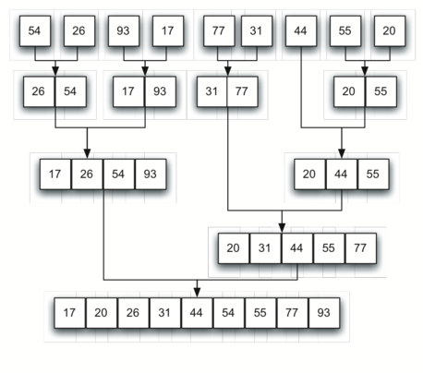
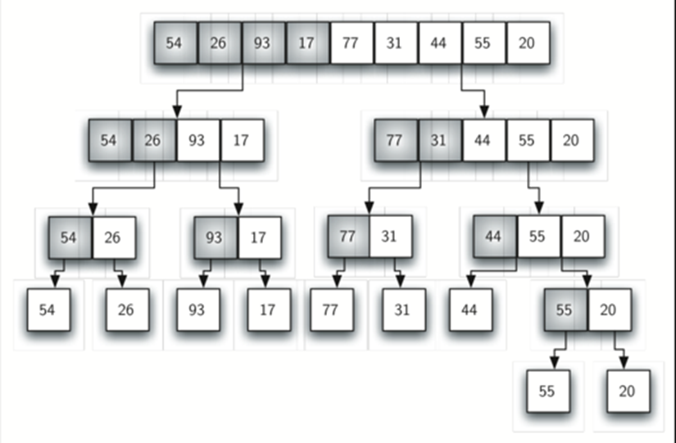
merge sort

Slide 18
merge sort
void merge_sort(int array[],
int left, int right) {
int center; // middle index
if(left<right) {
center = (left+right)/2;
//sort first half
merge_sort(array, left, center);
//sort second half
merge_sort(array, center+1, right);
//merge sorted arrays
merge(array, left, center, right); }
}
void merge(int array[], int left,
int center, int right){
int i = left; //index first array
int j = center+1; //index second array
int k = 0; //index new temporary array
int temp[DIM_ARRAY]; //temporary array
while ((i<=center) && (j<=right)) {
if (array[i] <= array[j]) {
temp[k] = array[i]; i++; }
else { temp[k] = array[j]; j++; }
k++;
}
while (i<=center) {
temp[k] = array[i]; i++; k++; }
while (j<=right) {
temp[k] = array[j]; j++; k++; }
for (k=left; k<=right; k++){
array[k] = temp[k-left]; }
}

